Slide 1


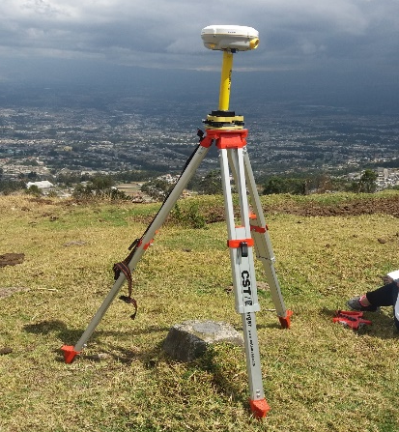
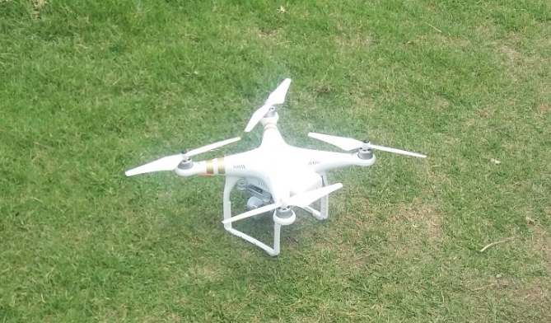
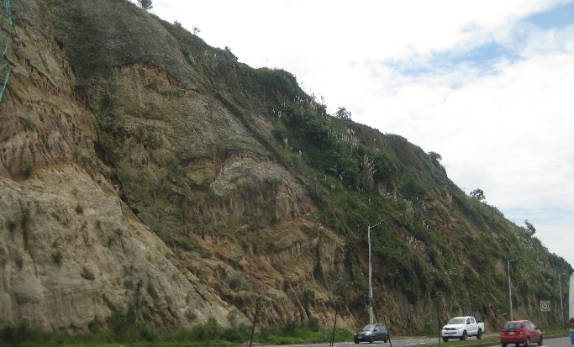
DEPARTAMENTO DE CIENCIAS DE LA TIERRA Y CONSTRUCCIÓN
CARRERA DE INGENIERÍA GEOGRÁFICA Y DEL MEDIO AMBIENTE
Tema:
Evaluación del volumen de los movimientos en masa recurrentes y estimación del costo por daños y remoción en la Avenida Simón Bolívar del Distrito Metropolitano de Quito
Autores:
Daysi Geovana Córdova Gaón
Yesenia Fernanda Loya Simbaña
Director del proyecto:
Dr. Fabián Rodríguez.
Oponente designado:
Ing. Byron Morales.
Director de carrera:
Ing. Wilson Jácome Mg.
Secretario Académico:
Dr. Marcelo Mejía
Febrero , 2018

Slide 2
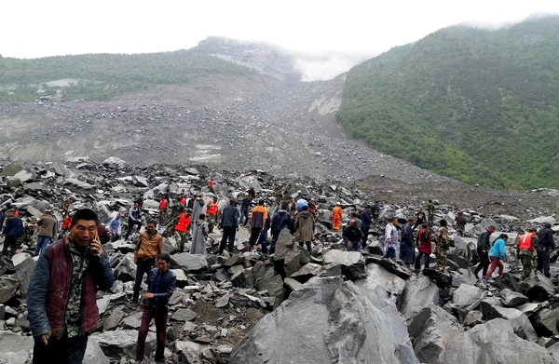
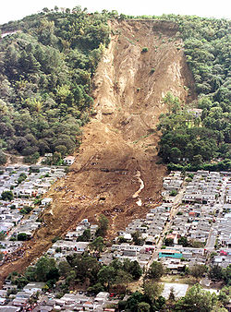
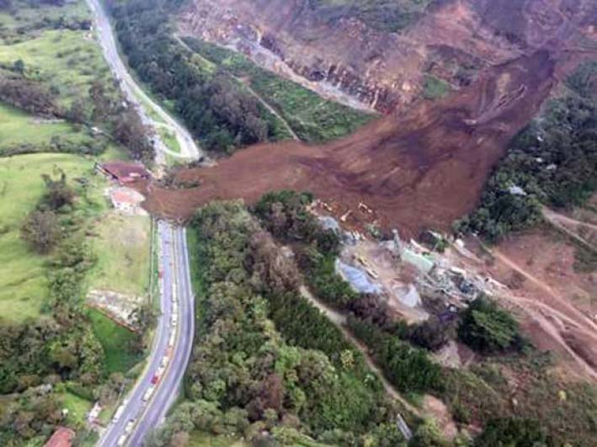
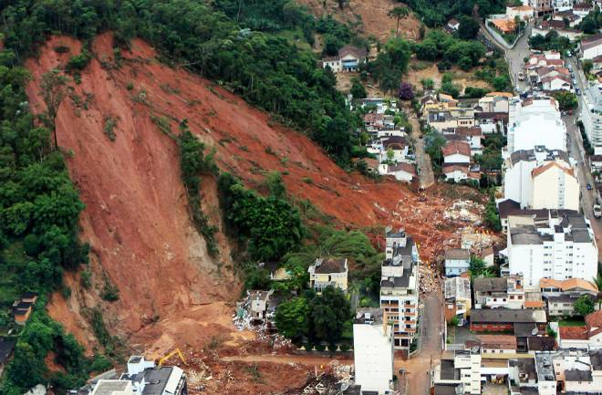
INTRODUCCIÓN
Los movimientos en masa son procesos geológicos que causan daños ambientales, cambios en la morfología del terreno, daños a la propiedad tanto privada como pública, la infraestructura en general. La eventualidad de que suceda es mayor en zonas montañosas, puesto que normalmente se unen elementos que dan paso a este fenómeno como son el relieve, la sismicidad, la meteorización y la pluviosidad. La sismicidad por otro lado ocasiona vibraciones que desequilibran las laderas, facilitando el origen de las deformaciones y roturas en el terreno.
CASO ESPECÍFICO: Un deslizamiento de tierra sepultó una aldea en China, año 2017
Las lluvias fueron las responsables del derrumbe. Además, la zona no cuenta con demasiada vegetación y ya había quedado expuesta a posibles avalanchas después de un gigantesco terremoto en el 2008. El deslizamiento produjo:
Más de 140 personas sepultadas.
Al menos 46 casas enterradas
Dos kilómetros del curso de un río y 1.600 metros de una carretera quedaron sepultados por las rocas.
Daños ambientales
Cambios en la morfología del terreno
Daños a la infraestructura
relieve
meteorización
pluviosidad

Slide 3

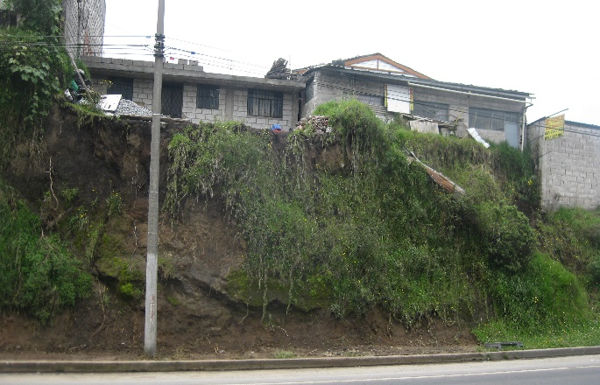
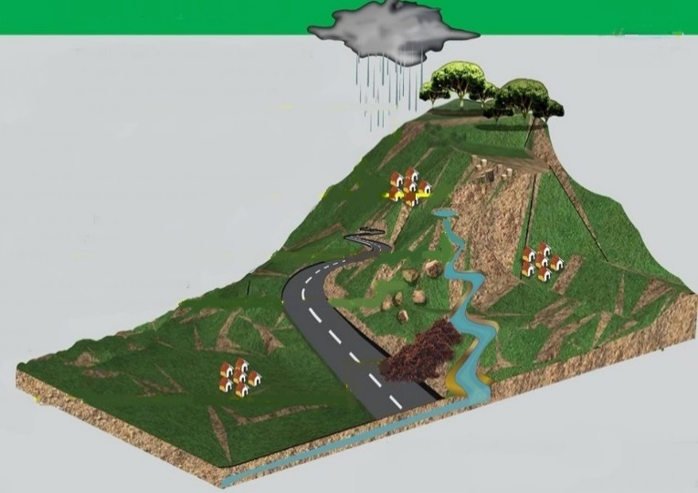
PLANTEAMIENTO DEL PROBLEMA
Causas
Movimientos en masa
Obstrucción al flujo vehicular
Daños en infraestructura vial y habitacional
Pérdidas materiales y financieras
Procesos demográficos
utilización irracional del terreno
produce
La ausencia de investigaciones que indiquen de forma cuantitativa el riesgo en la Avenida Simón Bolívar por movimientos en masa.
Suelos vulnerables frente a amenazas naturales
Surge el presente estudio, para evaluar el volumen de los movimientos en masa recurrentes, estimar el costo de los mismos, y a su vez analizar alternativas de mitigación

Slide 4
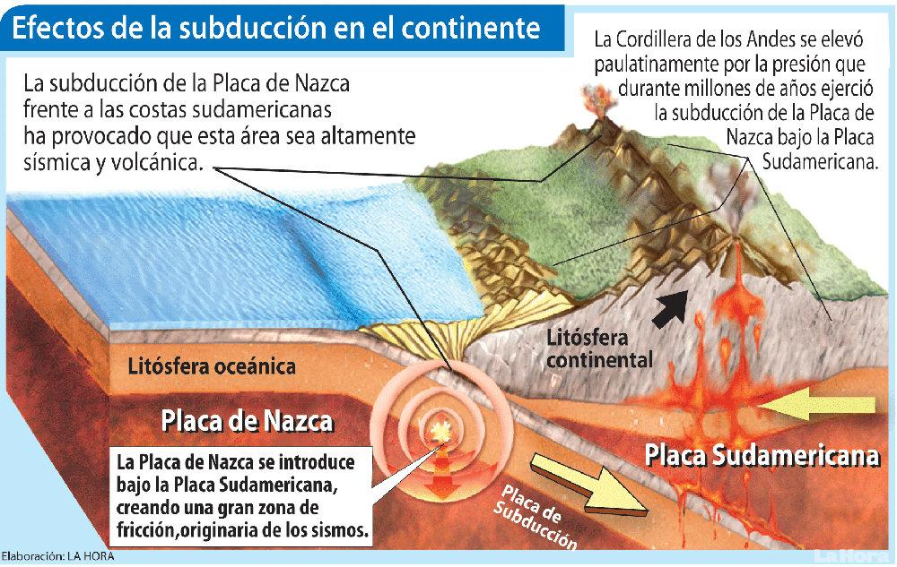
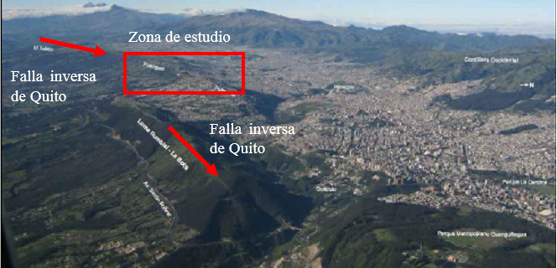
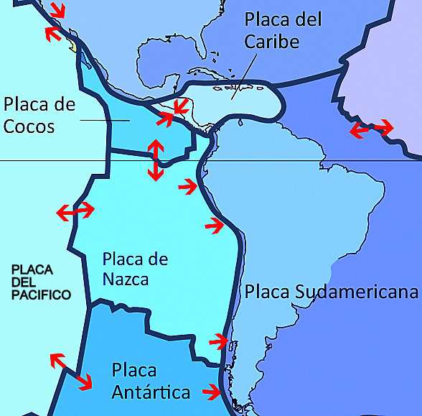
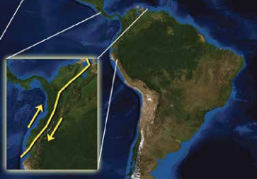
JUSTIFICACIÓN
El Ecuador soporta sismicidad y volcanismo, debido a la subducción que presenta la placa de Nazca frente a la placa de América
Golfo de Guayaquil
Falla Pallatanga
Falla ciega de Quito
Falla Romeral (Colombia)
Falla Boconó (Venezuela)
Sismos
Movimientos en masa
Según Andocilla (2012), en el centro sur de Quito, vías principales como; La Av. Simón Bolívar y la Autopista General Rumiñahui, son zonas con alta suceptibilidad a deslizamientos.

Slide 5
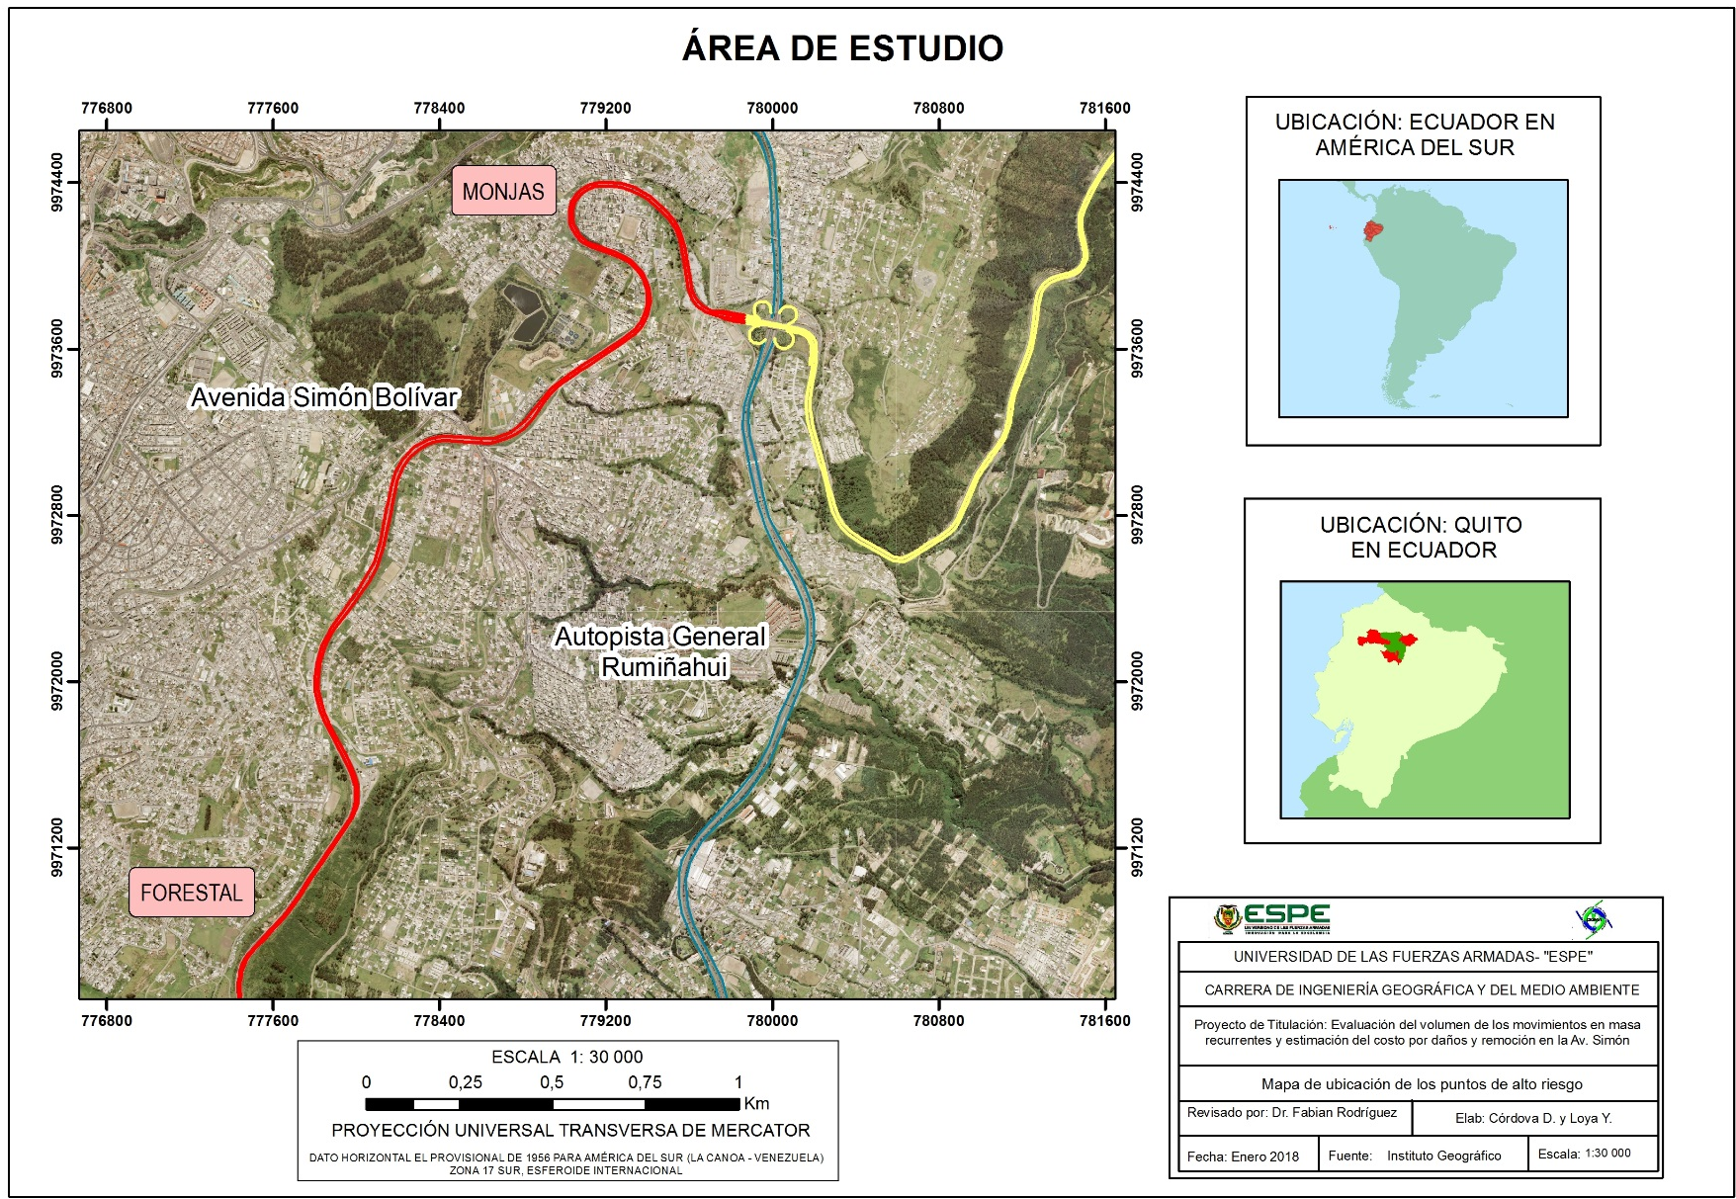
ÁREA DE ESTUDIO

Slide 6
OBJETIVO GENERAL
Evaluar el volumen de los movimientos en masa recurrentes, estimación del costo por daños y remoción en la Avenida Simón Bolívar en el tramo comprendido desde el sector de La Forestal hasta la Autopista General Rumiñahui del Distrito Metropolitano de Quito y diseñar una propuesta de alternativas de mitigación, disminuir los potenciales desastres y pérdidas económicas innecesarias

Slide 7
OBJETIVOS ESPECÍFICOS
Identificar las zonas vulnerables y de alto riesgo a movimientos en masa mediante toma de datos en campo.
Realizar una toma de datos y procesamiento fotogramétrico mediante vehículos aéreos no tripulados – UAV.
Calcular los volúmenes de los taludes en zonas de altos riesgos propensos a movimientos en masa, mediante un modelo digital de elevación y planos de falla, para identificar de forma cuantitativa el daño que puede ocasionar.

Slide 8
OBJETIVOS ESPECÍFICOS
Estimar el costo recurrente del daño ocasionado y remoción, ante un probable movimiento en masa en las zonas de alto riesgo.
Evaluar las alternativas preventivas para minimizar los daños ante un posible movimiento en masa en las zonas de alto riesgo y así poder elegir la medida más costo-efectiva que disminuya los daños.

Slide 9

1. Identificación de las zonas de alto Riesgo
2. Generación del MDE
3. Cálculo del Volumen
METODOLOGÍA
4. Costos

Slide 10
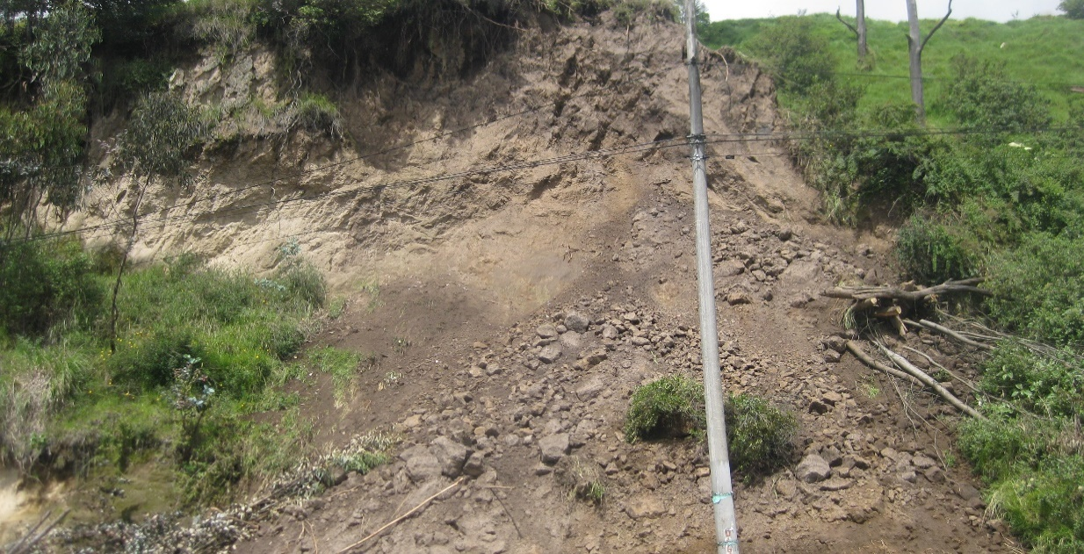

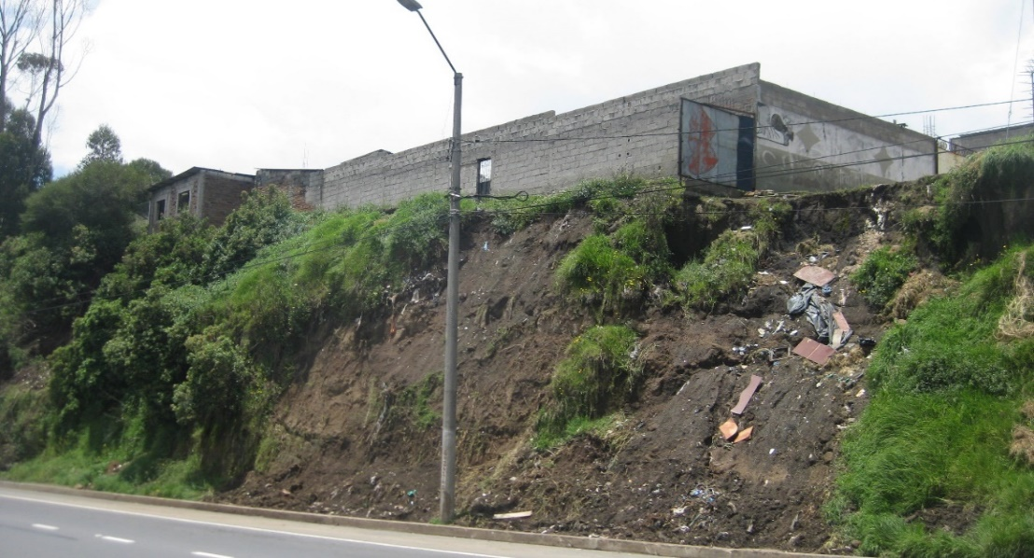
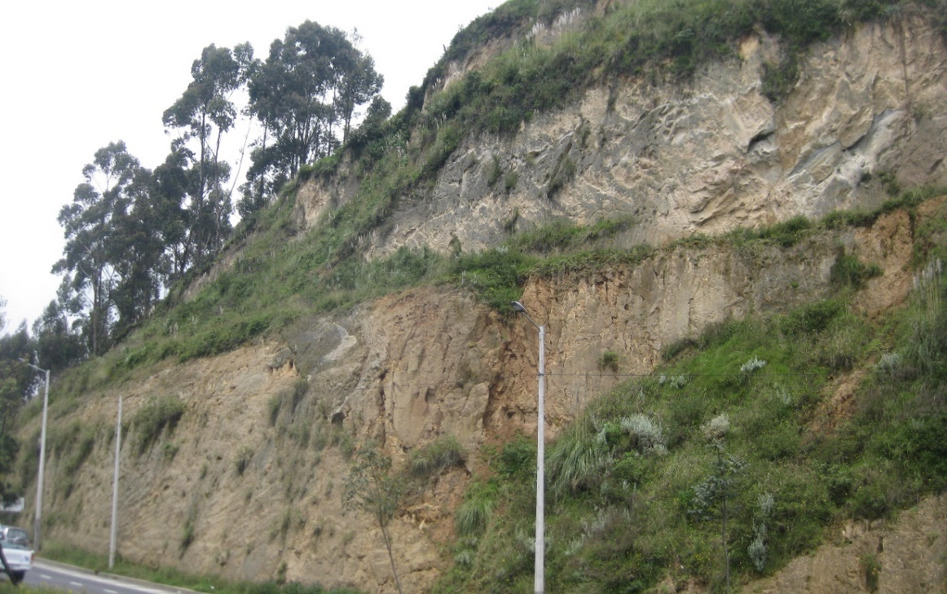
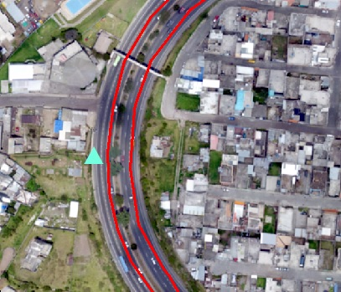
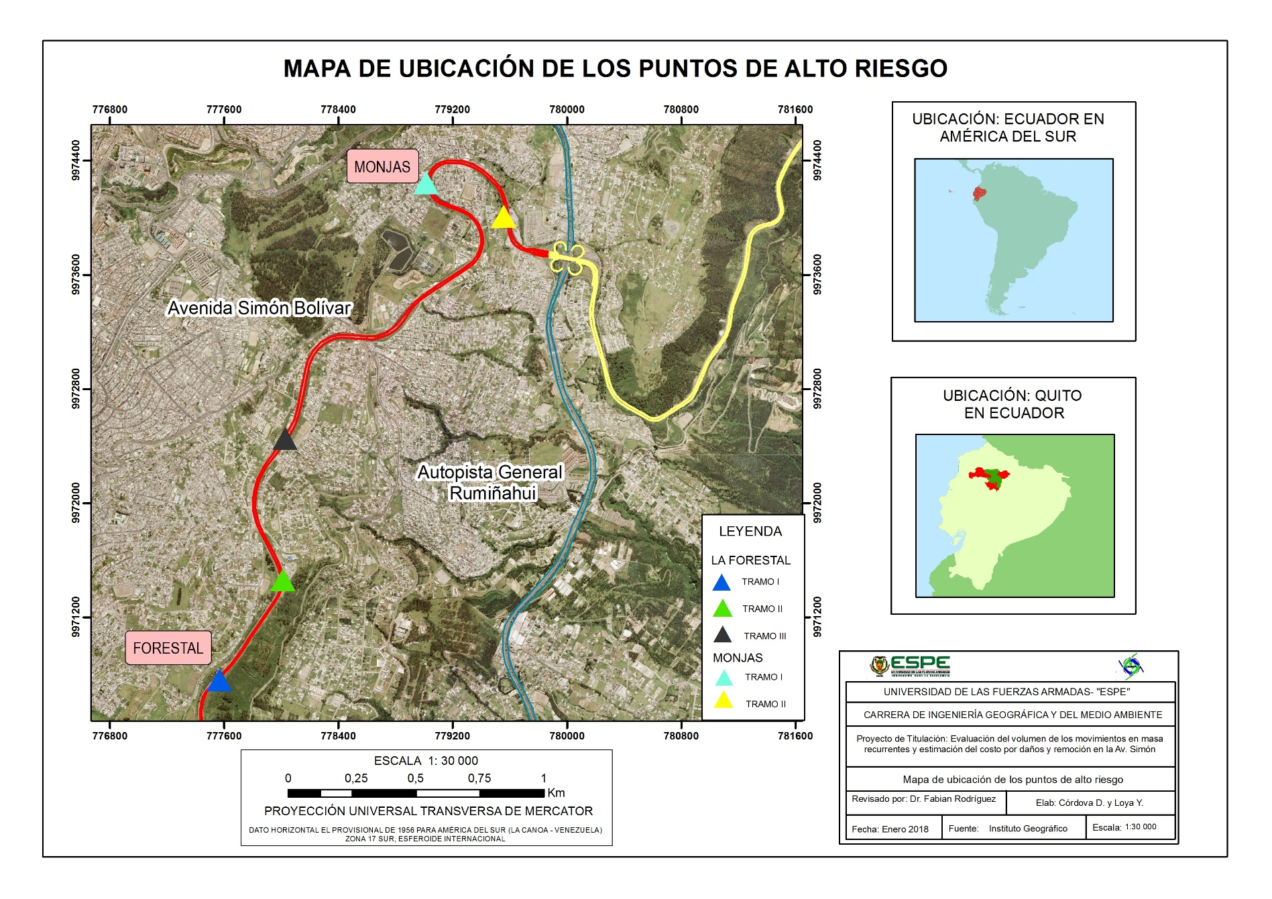
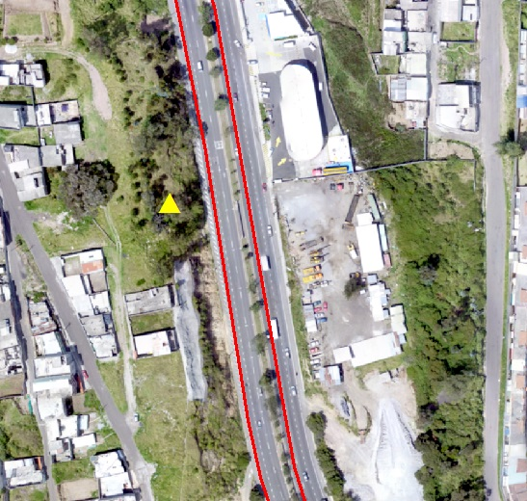
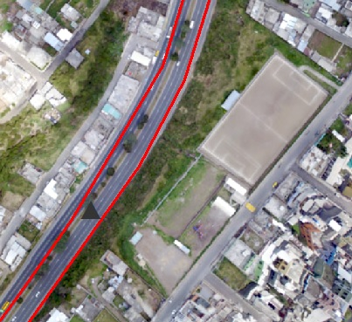
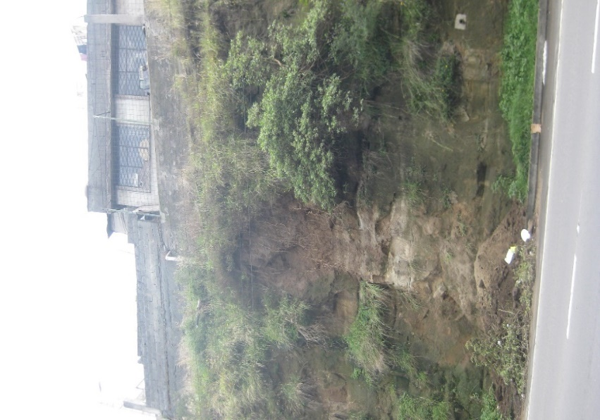
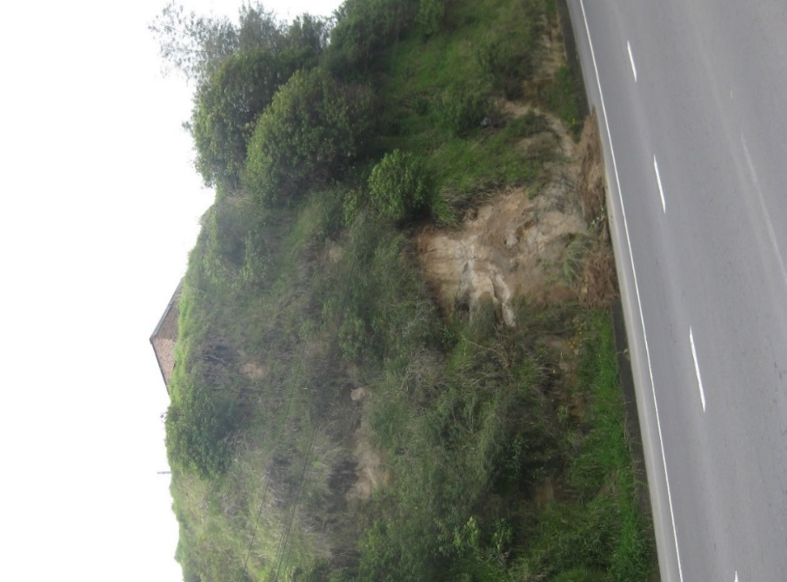
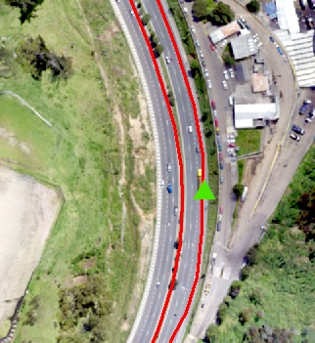
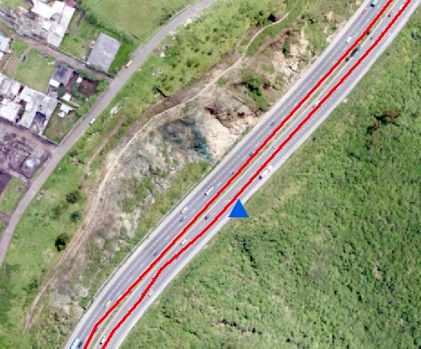
MONJAS TRAMO I
LA FORESTAL TRAMO I
1. IDENTIFICACIÓN DE LAS ZONAS DE ALTO RIESGO
LA FORESTAL TRAMO II
MONJAS TRAMO II
LA FORESTAL TRAMO III

Slide 11
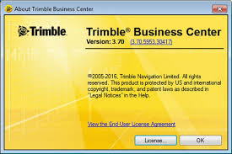
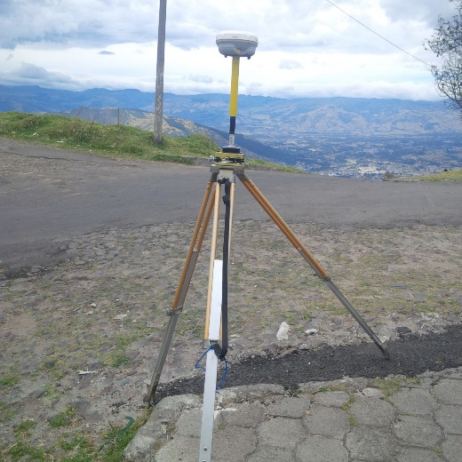
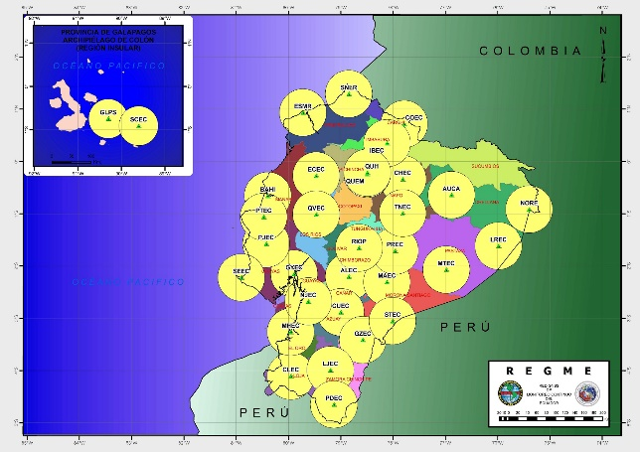
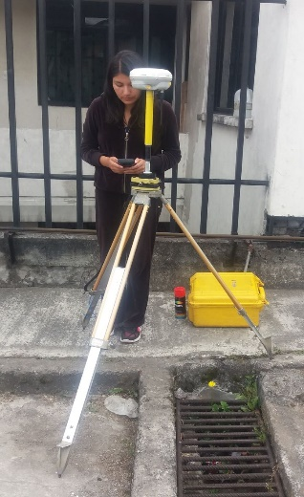
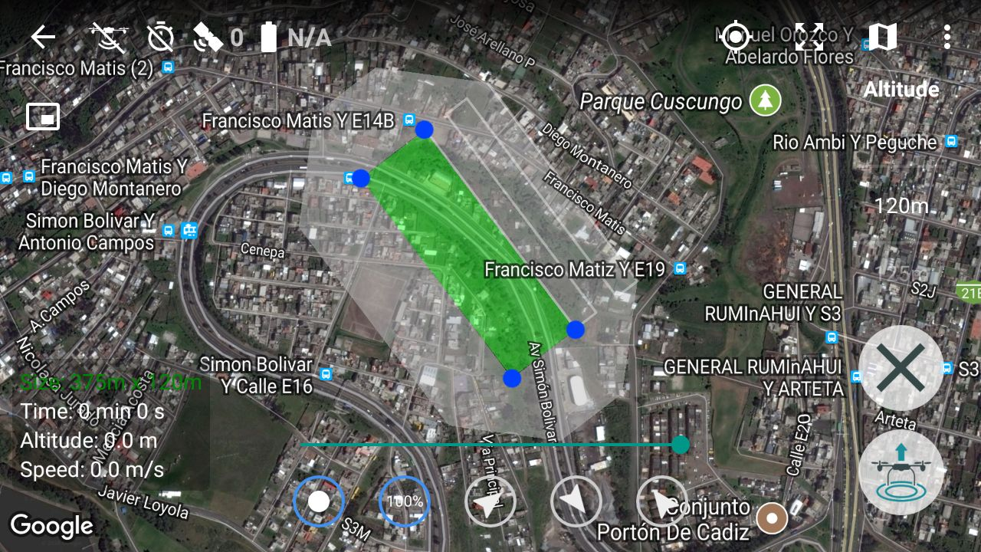
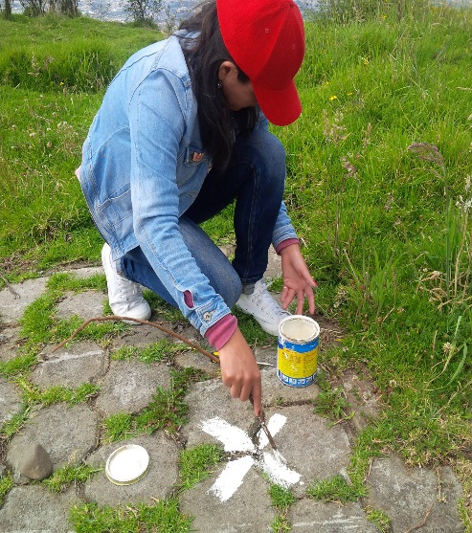
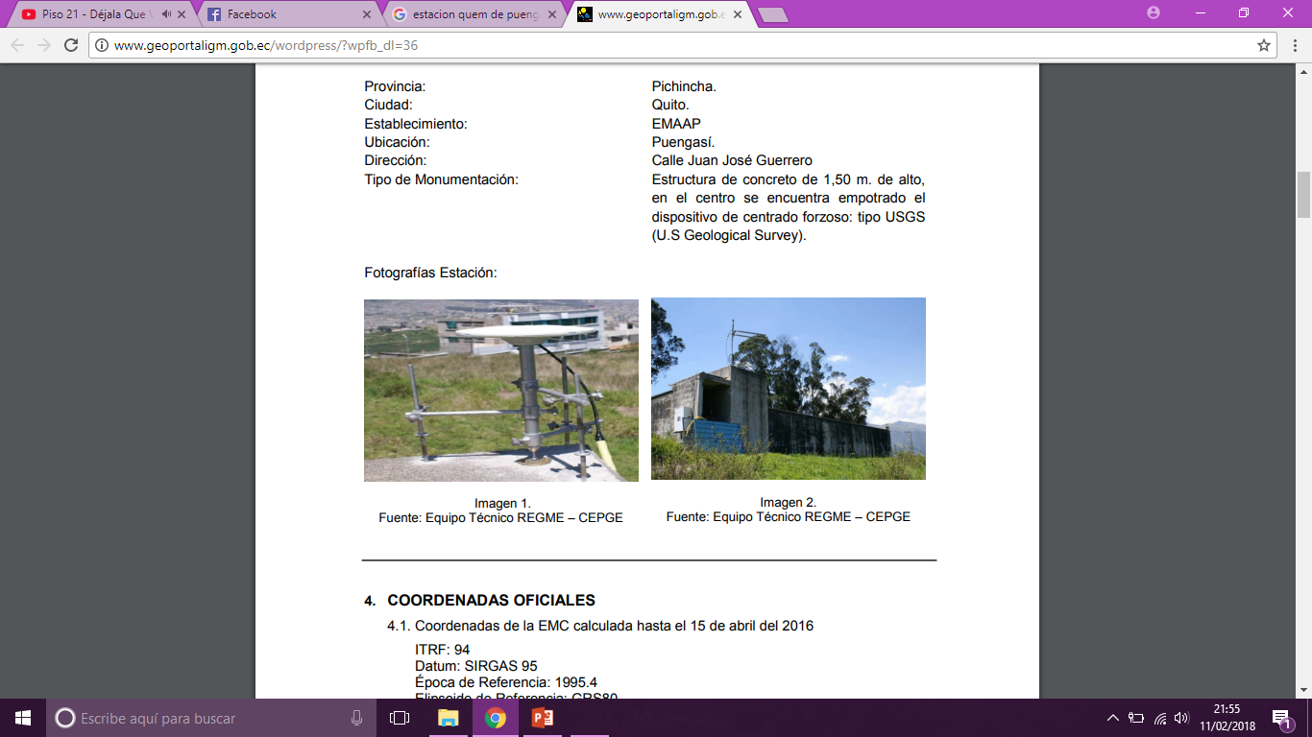
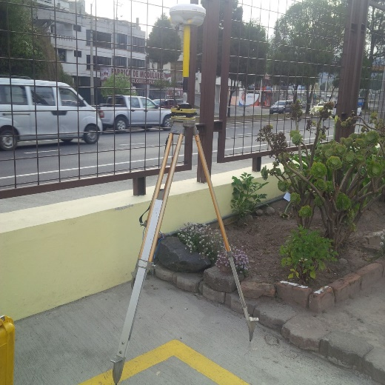
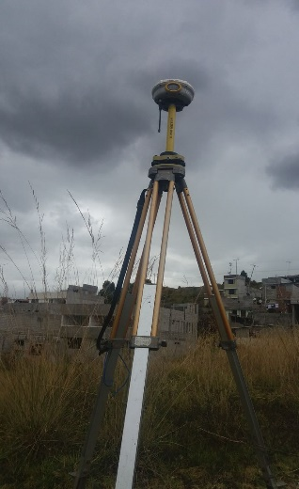
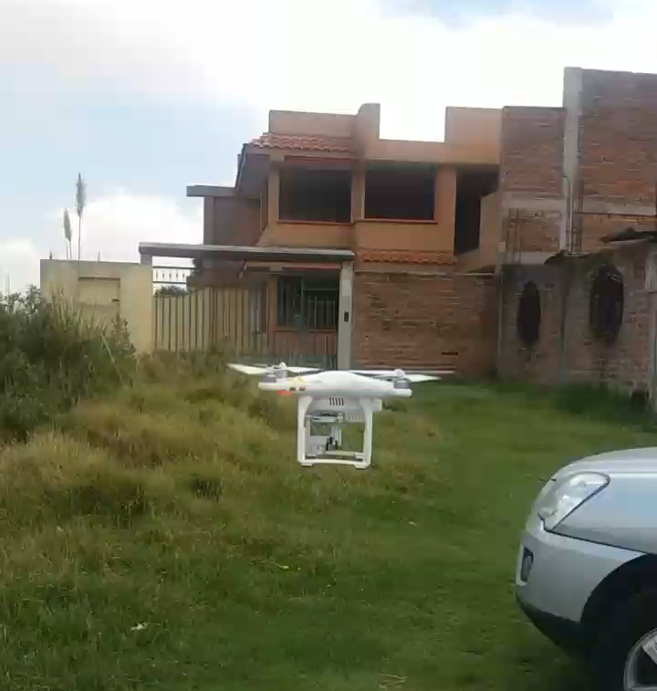
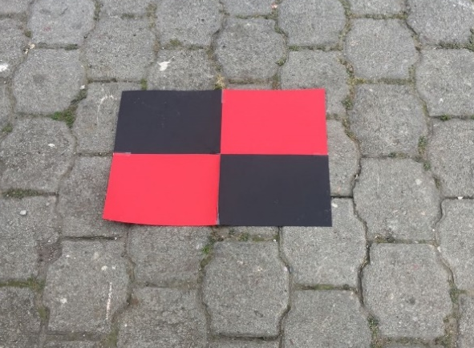
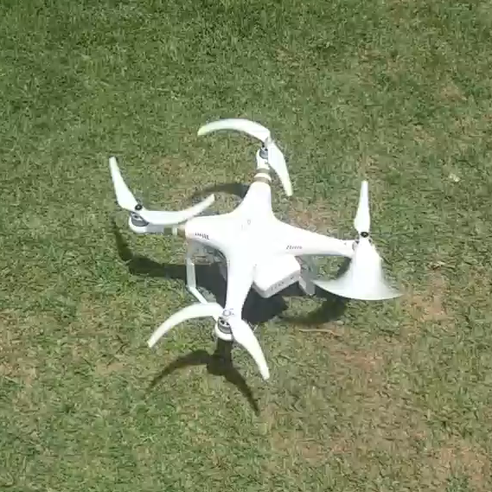
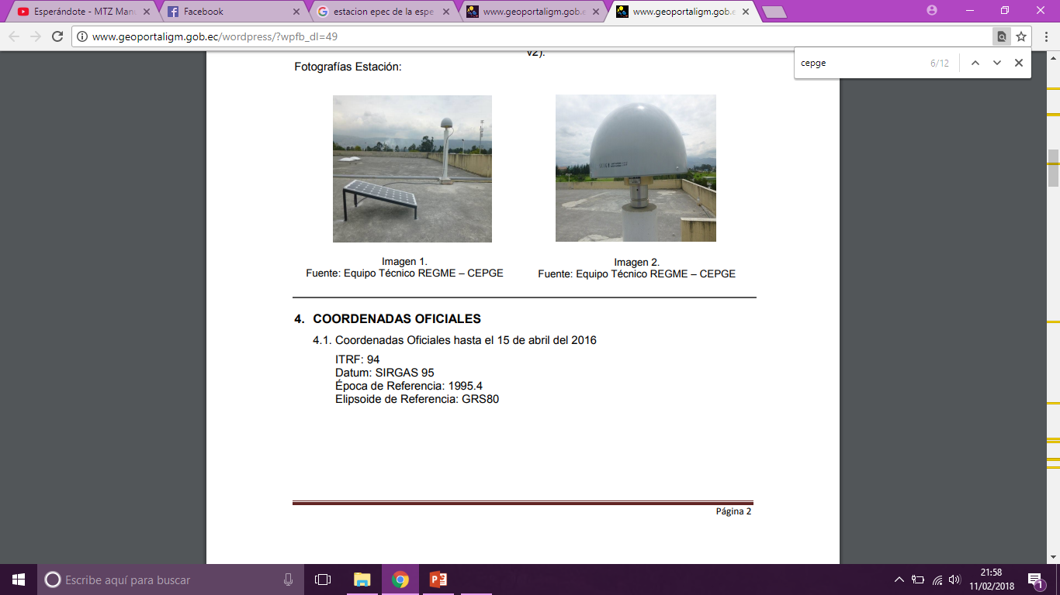
GENERACIÓN DEL MDE
REGME
MODELOS DIGITALES DE ELEVACIÓN
Altura de vuelo |  | 120 m
GSD |  | 5.3 cm
Traslapo Longitudinal |  | 80%
Traslapo Transversal |  | 80%
Tiempo de vuelo | Sector La Forestal Tramo I | 28 min
 | Sector La Forestal Tramo II | 14 min
 | Sector La Forestal Tramo III | 23 min
 | Sector Monjas Tramo I | 19 min
 | Sector Monjas Tramo II | 33 min
ALTIZURE
Puntos de Control Fotogramétrico (GCP)
Ubicación de los GCP
Post Proceso
Toma de los GCP
Generación del MDE
Vuelo
Procesamiento de las fotografías aéreas
Nombre | Este | Norte | Altura
f1 | 777351,522 | 9970594,592 | 3168,247
f2 | 777501,376 | 9970853,461 | 3193,382
f3 | 777599,372 | 9970940,274 | 3172,161
p1 | 777909,103 | 9972208,698 | 3078,434
p2 | 777989,212 | 9972334,098 | 3093,915
p3 | 778160,373 | 9972624,893 | 3066,270
m1 | 779185,628 | 9974101,909 | 2980,809
m2 | 779097,630 | 9974223,106 | 2981,830
m3 | 779065,062 | 9974297,489 | 2966,923
g1 | 779388,689 | 9974362,278 | 2946,749
g2 | 779473,923 | 9974127,376 | 2959,379
g3 | 779562,684 | 9973922,541 | 2945,074
QUEM
EPEC
PHANTOM
3 PROFESSIONAL

Slide 12
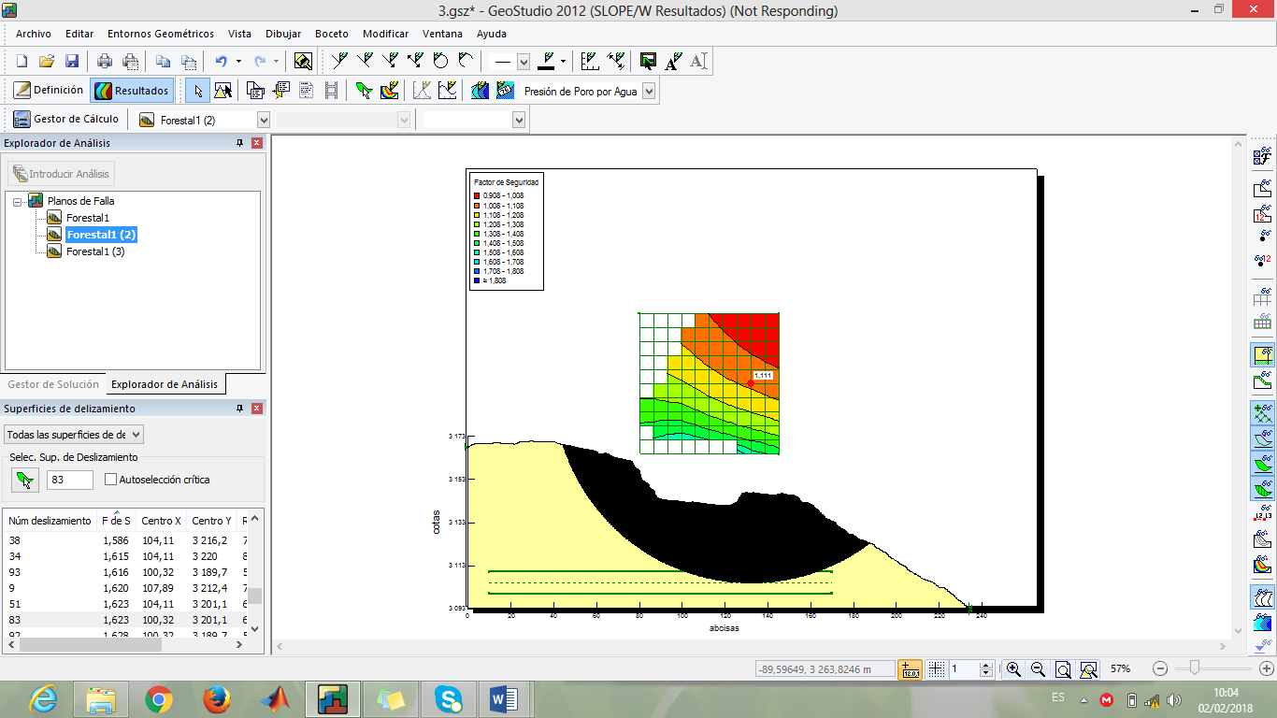
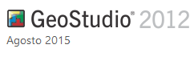
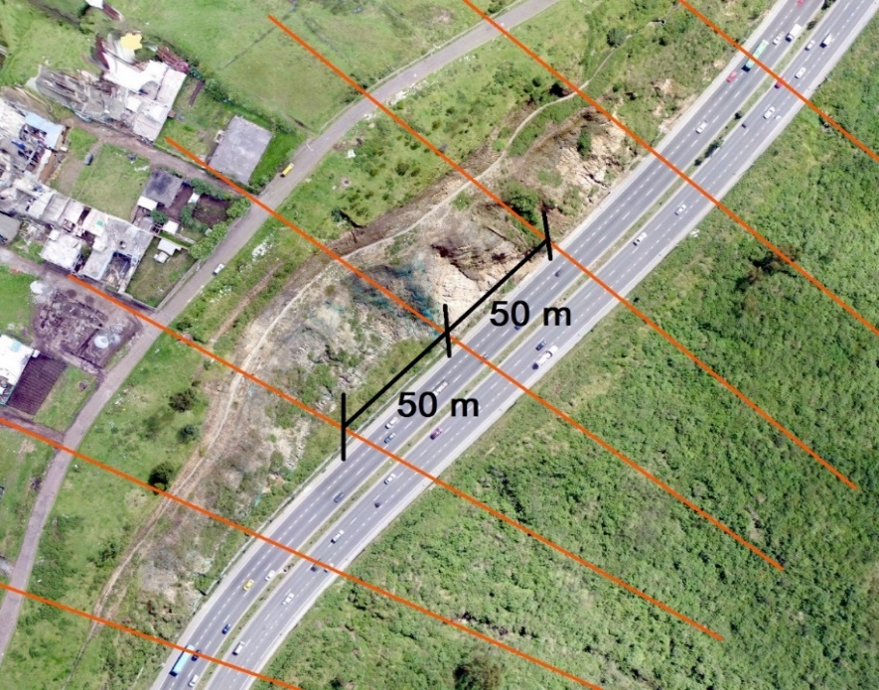
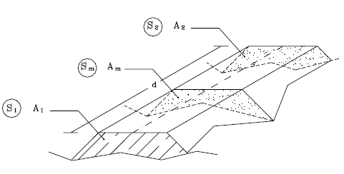
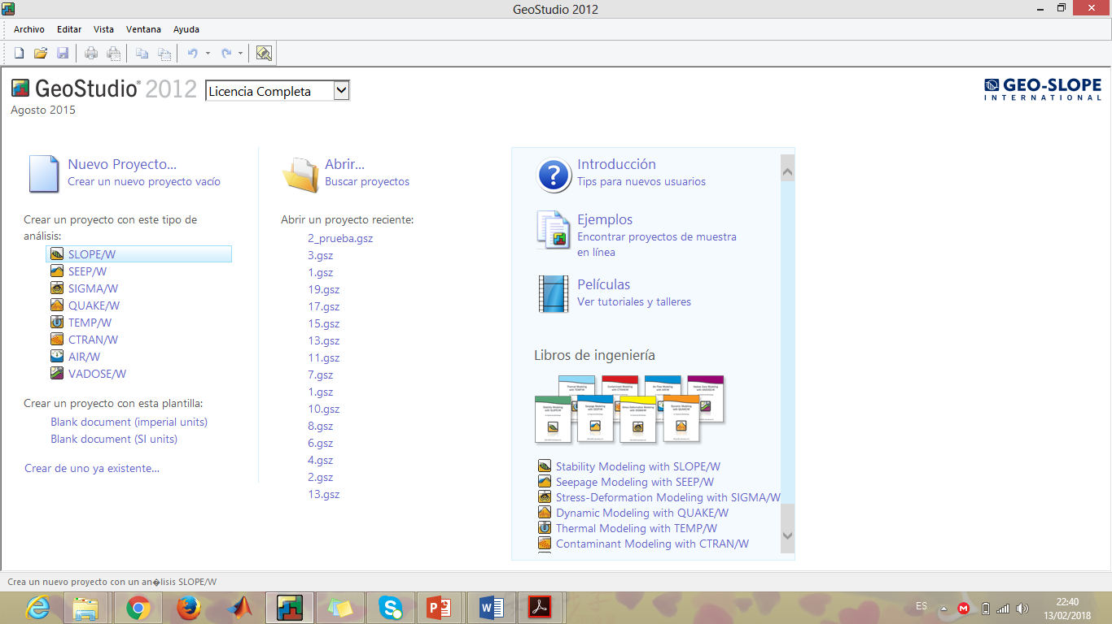
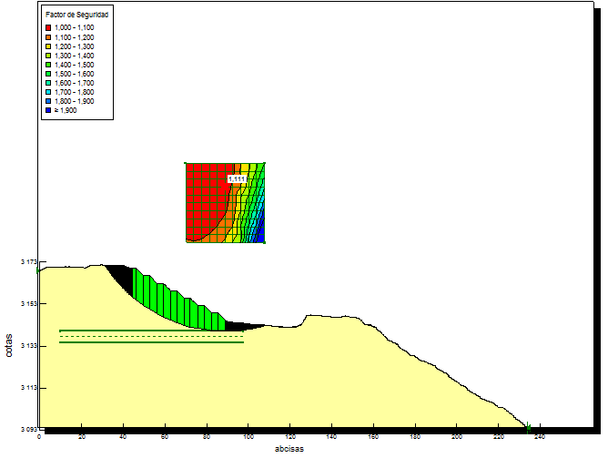

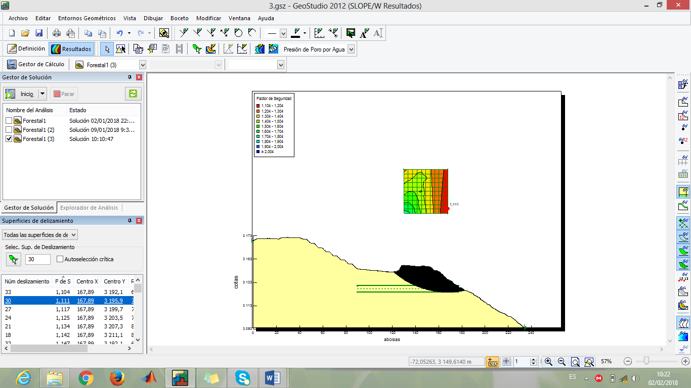
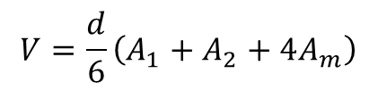
CÁLCULO DEL VOLUMEN
Cálculo del Volumen
Creación de Perfiles
Determinación del plano de falla
Obtención del Volumen
MÉTODO DEL PRISMOIDE
PARÁMETROS
Materiales
  Peso Específico
  Cohesión
  Ángulo de Fricción
Carga Sísmica
DXF.
$$V=\frac{d}{6}\left(A_{1}+A_{2}+4A_{m}\right)$$

Slide 13


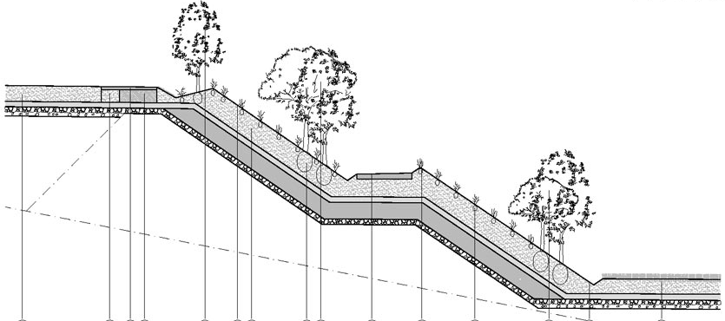
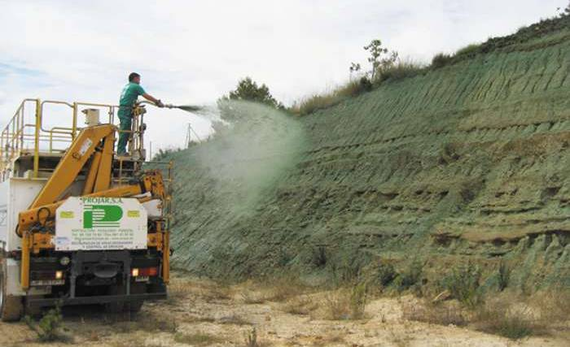
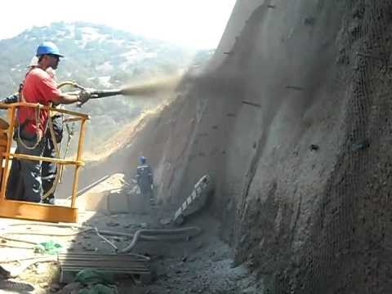
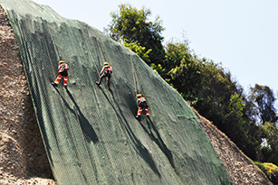


COSTOS
$$Relación costo−beneficio= \frac{Beneficio}{Costo}$$
Equipos
Mano de obra
Materiales
Transporte
Equipamiento para la seguridad, salud y ambiente del personal (SSA)
COSTOS
Costos
Costo de Oportunidad
Propuesta de alternativas de mitigación
Costo de Alternativas de Mitigación
Análisis Costo – Beneficio
Costo por Daño y Remoción
COSTOS
SUMINISTRO
COLOCACIÓN
COSTOS
Producto Interno Bruto (PIB) Per Cápita Anual
Tiempo que incrementa en el recorrido habitual de un usuario, debido a un accidente o trabajo en la vía .
Carga vehicular que soporta la Avenida Simón Bolívar
$ 5989 al año
1,10 horas
80 000 vehículos diarios
TERRAZAS
GEOMEMBRANA
HORMIGÓN LANZADO
HIDROSIEMBRA
Si B/C > 1
Si B/C = 1
Si B/C < 1
Los beneficios son mayores que los costos
El proyecto es viable porque genera aportes económicos y sociales a la comunidad.
Hay ganancias, los beneficios son iguales a los costos
Lo cual significa que la inversión inicial se recuperó.
Los costos son mayores que los beneficios
El proyecto no debe ser considerado ya que no presenta rentabilidad.
$ 19 114,29 / h

Slide 14

RESULTADOS
VOLUMEN
2’ 963.368, 875 m3
FORESTAL TRAMO I
COSTO POR DAÑO Y REMOCIÓN
$ 14’ 786.476, 96
TERRAZAS
$ 1’757.256,39
ALTERNATIVAS DE MITIGACIÓN
GEOMEMBRANA
$ 346.254,42
HIDROSIEMBRA
$ 169.126,12
HORMIGÓN LANZADO
$ 379.538,37

Slide 15

RESULTADOS
RESULTADOS
VOLUMEN
50.077,325 m3
FORESTAL TRAMO II
COSTO POR DAÑO Y REMOCIÓN
$ 481.642,24
TERRAZAS
$ 93.242, 93
ALTERNATIVAS DE MITIGACIÓN
GEOMEMBRANA
$ 94.344, 34
HIDROSIEMBRA
$ 46.229,20
HORMIGÓN LANZADO
$ 966.413,53

Slide 16


RESULTADOS
RESULTADOS
VOLUMEN
28.738,716 m3
MONJAS TRAMO II
COSTO POR DAÑO Y REMOCIÓN
$ 202.547, 96
GEOMEMBRANA
$ 8.416,99
ALTERNATIVAS DE MITIGACIÓN
HIDROSIEMBRA
$ 4.354,46
HORMIGÓN LANZADO
$ 88.157,99

Slide 17
Relación Costo-Beneficio de Alternativas de Mitigación

Slide 18

CONCLUSIONES
De acuerdo al Factor de Seguridad Los sectores: La Forestal Tramo I y II, Monjas Tramo II, presentan suelo inestable por contar con factores de seguridad de $1,1$, a diferencia de los otros dos sectores que presentaron estabilidad porque obtuvieron factores de seguridad mayores a $1,1$.
De los tres sectores analizados, el que representa mayor peligro es La Forestal Tramo I, porque su volumen de desplazamiento y costo por daño y remoción, poseen valores superiores en comparación con los otros dos sectores, teniendo un volumen de $2’.963.368,875 m^{3}$ y un costo por daño y remoción de $ 14’786.476,96

Slide 19
CONCLUSIONES
La Relación beneficio costo por hormigón lanzado en los sectores de La Forestal Tramo II y Monjas Tramo II poseen valores menores a 1, lo cual indica que el presupuesto a invertirse posee rubros elevados que conducen a mayores gastos, por consiguiente no es una alternativa viable.
La mejor alternativa de mitigación según la relación beneficio costo en los sectores La Forestal Tramo I y II, Monjas Tramo II es la hidrosiembra, puesto que tiene valores en la relación beneficio costo de 1:87 1:10 y 1:12 respectivamente, por lo que sus beneficios son mayores

Slide 20
RECOMENDACIONES
Para un mejor cálculo del volumen es recomendable trazar perfiles con menor distancia entre ellos, para tener un mejor modelamiento del terreno de acuerdo a los distintos planos de falla que se generen.
En vista al sin número de percances a causa de los movimientos en masa es importante implementar sistemas de alerta temprana, para que de esta manera los ciudadanos tomen medidas preventivas que ayuden a minimizar los costos de oportunidad que se presentan cuando los usuarios pierden el tiempo de sus actividades normales esperando en las vías.
Debido a que la zona de estudio del presente proyecto se ve influenciado en gran medida por la actividad sísmica es necesario realizar proyectos que caractericen el suelo de acuerdo a su sismicidad, o a su vez realizar zonificaciones geotécnicas.

Slide 21

GRACIAS !!

